Slide 1
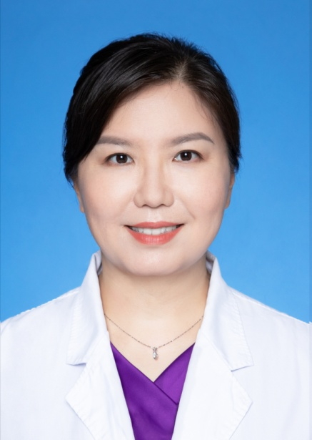
赵晓苗
招生单位：广东省心血管病研究所 招生代码：88911
科学带头人、主任医师、教授，博士生导师
广东省自然科学基金杰出青年项目获得者，广东省杰出青年医学人才，曾于Cedars-Sinai medical center 博士后研究两年。担任中国妇幼保健协会辅助生殖技术监测与评估专业委员会副秘书长、中国老年保健协会性与生殖健康分会副主任委员、中国康复医学会生殖健康专委会常委、中国医疗家交流促进会生殖医学分会委员、中国预防医学会生殖医学分会委员、中国医师协会生殖医学专业委员会青年委员，广东省保健协会生殖健康分会主任委员，以及多篇英文期刊的审稿人等。
导师相片
2023年招生计划
科研工作
妇产科（生殖医学）学术型硕士
研究方向：生殖内分泌、多囊卵巢综合征、卵巢功能提早减退，高龄助孕，反复着床失败和复发性流产，胰岛素抵抗，卵子和胚胎发育，线粒体功能。
主要业绩: 在国内外期刊杂志上发表论著95篇，其中SCI论文54篇；参与专著编写8部。作为主要参与人获得2022年湖北省科技奖二等奖，2019年广州市科技成果奖，2018年广东省杰出青年医学人才，2017年国家妇幼健康技术奖二等奖等。
研究资助：共主持4项国家自然、7项省部级科研基金、1项中山大学5010临床研究项目、中华医学会临床医学科研专项资金生殖医学青年医师研究与发展项目1项、中山大学青年教师重点培育项目1项、中山大学青年教师培育项目1项等。目前在研经费约一千万。
临床教学工作成绩：已毕业3名硕士生，1名博士后出站（2年发表SCI论文1篇，IF>5分，获得国自然青年基金项目1项），在读3名硕士研究生、1名博士研究生，在站3名临床博士后。多次给本科生授课。
工作经历
2009.07-2009.12 中山大学孙逸仙纪念医院妇产科 住院医师
2009.01-2013.12 中山大学孙逸仙纪念医院妇产科 主治医师、讲师
2013.12-2018.12 中山大学孙逸仙纪念医院妇产科 副主任医师
2015.12-至今 中山大学孙逸仙纪念医院妇产科 副教授
2016.11-至今 中山大学 博士生导师
2018.12-2021.10 中山大学孙逸仙纪念医院妇产
科主任医师
2021.10-至今 广东省人民医院 妇产科 主任医师
2021.10-至今 广东省医学科学院博士生导师
2022.12-至今 南方医科大学博士生导师
联系电话:
13922209605
科室/部门:
生殖医学科
邮箱:
zhaoxmiao@163.com
招生要求
性格开朗，积极上进，肯吃苦，热爱集体，热爱专业，具有分子生物学、免疫学或生殖内分泌学等相关专业研究背景，熟练掌握表观遗传学、细胞生物学、分子生物学或免疫学相关技术，具有独立创新及团队协作精神及良好的英文能力。

Slide 2

工作单位：
广东省人民医院
赵晓苗
学科带头人、主任医师、教授，博士生导师
学术任职：广东省自然科学基金杰出青年项目获得者，广东省杰出青年医学人才，曾于Cedars-Sinai medical center 博士后研究两年。担任中国妇幼保健协会辅助生殖技术监测与评估专业委员会副秘书长、中国老年保健协会性与生殖健康分会副主任委员、中国康复医学会生殖健康专委会常委、中国医疗家交流促进会生殖医学分会委员、中国预防医学会生殖医学分会委员、中国医师协会生殖医学专业委员会青年委员，广东省保健协会生殖健康分会主任委员，以及多篇英文期刊的审稿人等。
招生专业与类型
科研工作
妇产科（生殖医学）学术型硕士
研究方向：生殖内分泌、多囊卵巢综合征、卵巢功能提早减退，高龄助孕，反复着床失败和复发性流产，胰岛素抵抗，卵子和胚胎发育，线粒体功能。
主要业绩: 发表论著95篇，其中SCI论文54篇；参与专著编写8部。作为主要参与人获得2022年湖北省科技奖二等奖，2019年广州市科技成果奖，2018年广东省杰出青年医学人才，2017年国家妇幼健康技术奖二等奖等。
研究资助：共主持4项国家自然、7项省部级科研基金、1项中山大学5010临床研究项目、中华医学会临床医学科研专项资金生殖医学青年医师研究与发展项目1项、中山大学青年教师重点培育项目1项、中山大学青年教师培育项目1项等。目前在研经费约一千万。
教育与工作经历
医学学士（1998年 9月－2003年6月）， 临床医学－－中山大学医学院， 广州
医学硕士（2003年 9月－2006年7月）， 妇科内分泌――中山大学研究生院，广州
医学博士（2006年 9月－2009年7月）， 生殖内分泌――中山大学研究生院，广州
博士联合培养（2007年10月－2009年10月－洛杉矶UCLA大学，Cedars-Sinai medical center，美国
2009.07-2009.12 中山大学孙逸仙纪念医院妇产科 住院医师
2009.01-2013.12 中山大学孙逸仙纪念医院妇产科 主治医师、讲师
2013.12-2018.12 中山大学孙逸仙纪念医院妇产科 副主任医师
2015.12-至今 中山大学孙逸仙纪念医院妇产科 副教授
2016.11-至今 中山大学 博士生导师
2018.12-2021.10 中山大学孙逸仙纪念医院妇产科 主任医师
2021.10-至今 广东省人民医院 妇产科 主任医师
2021.10-至今 广东省医学科学院博士生导师
2022.12-至今 南方医科大学博士生导师
Tel:
13922209605
Office:
广东省人民医院生殖医学科
Email:
zhaoxmiao@163.com
招生要求
性格开朗，积极上进，肯吃苦，热爱集体，热爱专业，具有分子生物学、免疫学或生殖内分泌学等相关专业研究背景，熟练掌握表观遗传学、细胞生物学、分子生物学或免疫学相关技术，具有独立创新及团队协作精神及良好的英文能力。

Slide 3

大 标 题

